Slide 1
UD1
ESTRATEGIAS Y TÉCNICAS PARA FAVORECER LA RELACIÓN SOCIAL Y LA COMUNICACIÓN

Slide 2
1. LAS HABILIDADES SOCIALES
Conjunto de destrezas y aptitudes de que disponemos para relacionarnos con los demás.
Condicionan el bienestar social.
Personas socialmente habilidosas: viven de forma placentera la interacción. Se sienten valoradas y respetadas.
Personas con déficit en habilidades sociales: temor y estrés en sus relaciones sociales que supongan el contacto con personas nuevas.
Actividad!
Busca tres ejemplos de personajes públicos o de ficción de personas habilidosas socialmente y con déficit en habilidades sociales. Necesitas un vídeo en el que apoyar tu explicación.

Slide 3
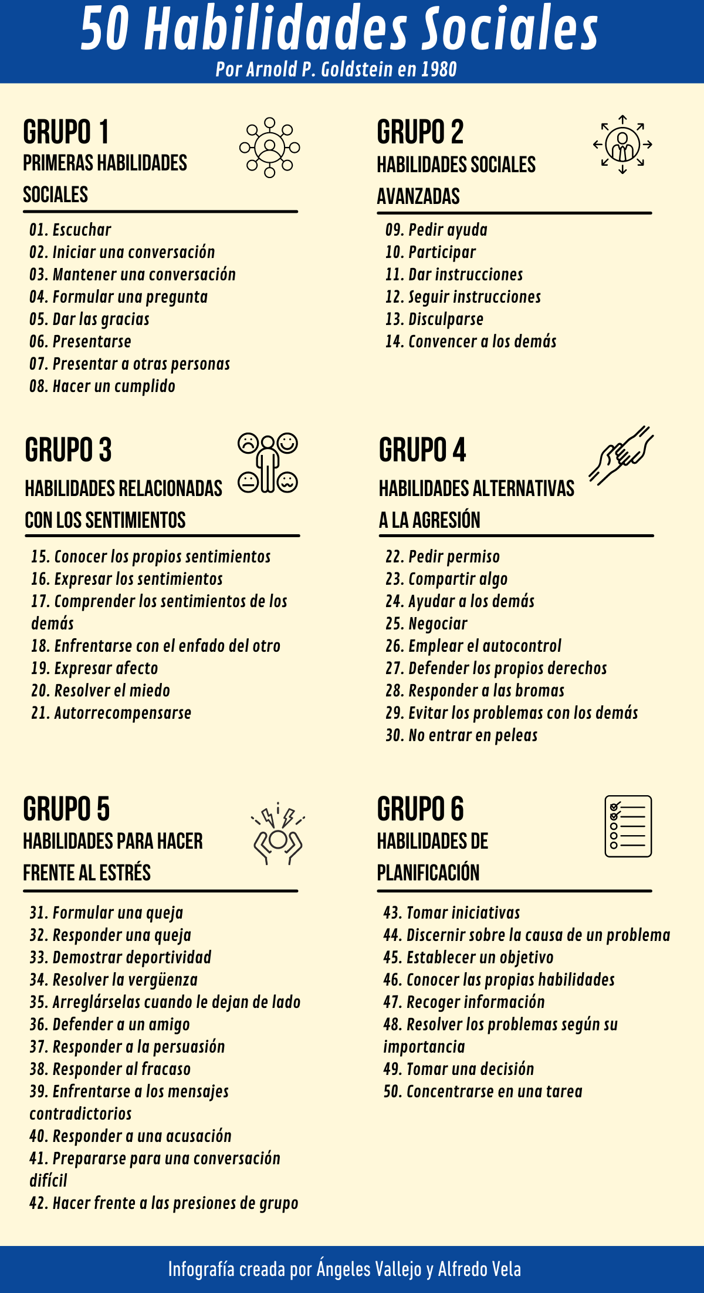
CLASIFICACIÓN DE LAS HS DE GOLDSTEIN

Slide 4
COMPONENTES DE LAS HS
PENSAMIENTO: interpretación personal sobre un acontecimiento desde la propia perspectiva.
EMOCIÓN: sentimientos que recibimos ante un estímulo y que genera una respuesta.
ACCIÓN:comportamiento que se adopta a partir de los que se piensa o se siente.
Estos 3 componnetes se integran y definen a la persona como ser único. Es su PERSONALIDAD
Emociones
- Lo que siento
- Cómo lo siento
Pensamiento
- Lo que pienso
- Lo que me imagino
YO
lo que soy
Acción
- Lo que hago
-Cómo lo hago

Slide 5
Componentes conductuales
CONDUCTA: forma particular que tiene una persona de comportarse, actuar o responder ante una situación.
Factores Internos: personalidad, inteligencia o creencias
Factores Externos: como se encuentra la persona en ese momento, personas que presencien la conducta etc
Actividad!
Enumera 6 factores externos que influyan en la conducta.
Competencia comunicativa: capacidad de comunicarse, usando recursos de comunicación verbal y no verbal y escucha activa.
Tipo de conducta: agresiva, inhibida o asertiva.
Reacciones fisiológicas: relacionadas directamente con la emoción pero consideradas componentes conductuales.
Actividad!
Enumera 10 reacciones fisiológicas que las personas activamos inconscientemente en determinadas situaciones sociales

Slide 6
Componentes emocionales
EMOCIÓN: reacción fisiológica involuntaria ante estímulos reales o imaginarios que desencadenan conductas automáticas.
Estímulos externos: provienen del ambiente exterior y se reacciona con alegría, miedo o ira.
Estímulos internos: plano cognitivo, cuando nos imaginamos una situación agradable o desagradable.
La respuesta a los estímulos y la intensidad de las emociones son subjetivas.
6 emociones básicas: alegría, ira, tristeza, miedo, aversión y sorpresa.
Actividad!
Busca las causas y la función de cada emoción.

Slide 7
Componentes cognitivos
En el aprendizaje de las HS, es importante tener en cuenta la capacidad cognitiva de la persona.
Capacidad cognitiva: facultad de la persona para aprender y desarrollar ciertas HS. Se empiezan a desarrollar en la infancia y continua a lo largo de toda la vida.
Habilidades cognitivas: procesos mentales necesarios para comprender, analizar , elaborar y procesar información.
Actividad! Para estudio!!!
Busca información sobre: pensamiento causal, alternativo, consecuencial, de perspectiva, medio-fin.

Slide 8
Pensamiento causal | ¿Por qué? | Cap. determinar la causa del problema.
Pensamiento alternativo | ¿Qué opciones tengo para afrontar un problema? | Cap. de generar diferentes soluciones a un mismo problema.
Pensamiento consecuencial | ¿Cual es la mejor opción? | Cap.de prever las consecuencias de las decisiones. Análisis de pros y contras de cada opción. para elegir la mejor opción.
Pensamiento de perspectiva | ¿Cómo entiendo el problema desde la otra parte? | Cap. de ponerse en el lugar de otro para elegir la opción mas adecuada.
Pensamiento medio-fin | ¿Qué hacemos para resolver esto? | Cap. de encontrar medios para lograr objetivos y planif.

Slide 9
La personalidad
Conjunto de rasgos psicológicos, emocionales y conductuales que definen globalmente a una persona y se mantienen estables a lo largo de la vida.
Herencia y medio ambiente (único).
Actividad!
Buscad las definiciones de autoconcepto y autoestima.
Autoconcepto: percepción que la persona tiene de sí misma.
Autoestima: valoración que la persona hace del autoconcepto.

Slide 10
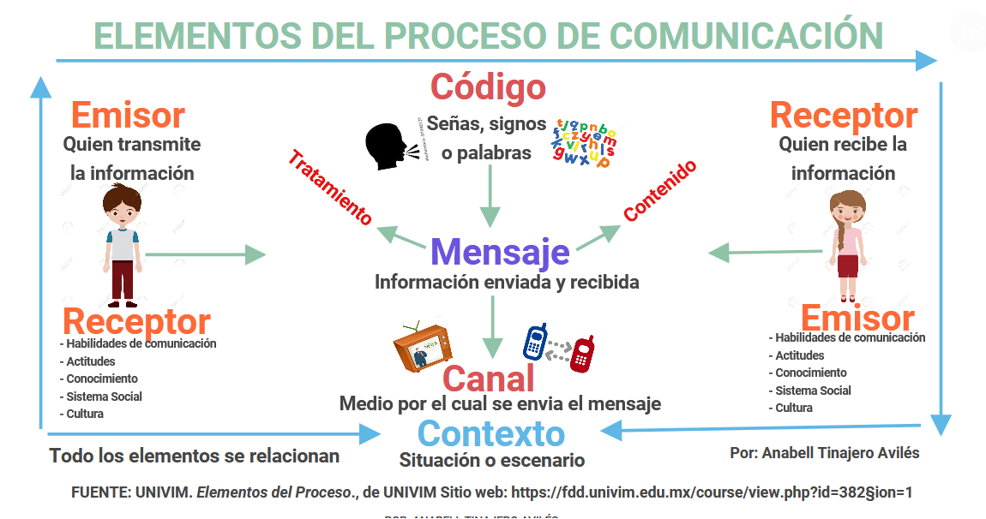
2. La comunicación
Acto de compartir con una o mas personas cualquier tipo de información (mensajes, ideas, sentimientos etc.)
Actividad! Ejemplo de proceso de comunicación (role playing)
Video https://www.google.com/search?q=video+sobre+el+proceso+de+comunicacion&rlz=1C1GCEB_enES1127ES1127&oq=video+sobre+el+proceso+de+comunicacion&gs_lcrp=EgZjaHJvbWUyBggAEEUYOTIICAEQABgWGB4yCggCEAAYgAQYogTSAQg3NjMxajBqN6gCALACAA&sourceid=chrome&ie=UTF-8#fpstate=ive&vld=cid:ceecf63c,vid:wSJ9JjpIVEo,st:0)

Slide 11
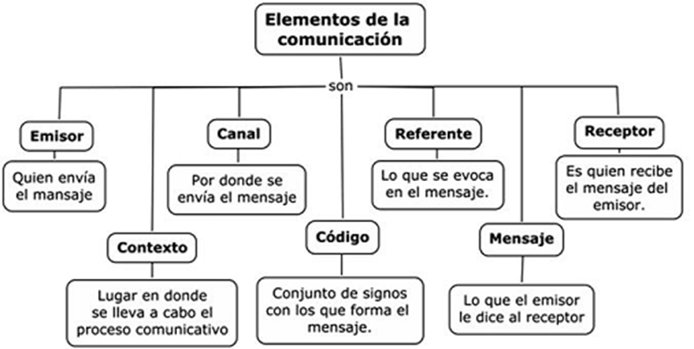

Slide 12
Comunicación verbal: mensajes emitidos a través de palabras o frases.
Comunicación no verbal: acciones conscientes o inconscientes (gestos, entonación, postura...)
Proceso de codificación -descodificación:
Emisor convierte lo que piensa y quiere comunicar en un mensaje.
Interpretación del mensaje recibido a través de su mapa mental, habilidades cognitivas y linguísticas e incluso estado emocional.

Slide 13
Barreras en la comunicación verbal
Elementos que dificultan o evitan que sea eficiente
Linguísticas (léxico o gramática- adaptar el lenguaje al emisor).
Psicológicas (situación psicoemocional, afinidad emisor y receptor, puede incluso no realizarse. La mas dificil de superar).
Fisiológicas (estado de salud emisor y receptor: tos, disc. auditiva etc.)
Físicas (confortabilidad: ruido, que no se vea bien, mal olor etc.)
Socioculturales (diferencias en idioma, cultura, religión, estatus socio-económico etc.)

Slide 14
Comunicación no verbal
Paralelamente o incluso antes de iniciar el contacto verbal, mecanismos no verbales se ponen en funcionamiento.
Actividad! Albert Mehrabian, comunication model.
Señales del lenguaje no verbal:
Involuntarias/Incontrolables:
voluntarias/ conscientes (entrenables)

Slide 15
Paralenguaje
Conjunto de señales vocales no verbales/ Forma en la que se dicen las cosas y no al contenido
Volumen (Intensidad)
Tono (Resonancia de la voz)
Fluidez (Vacilaciones, falsos comienzos y repeticiones)
Claridad (Nitidez del mensaje)
Ritmo (Velocidad- estado de ánimo)
Pausas (silencios en medio del discurso)
Cinésica (mov. corporal, postura, gestos)
Actividad! A que se refiere cada una de estas señales y como influyen en la comunicación?

Slide 16
Proxémica:
Uso y percepción del espacio personal y social en las relaciones con los demás.
Apariencia personal:
Higiene y cuidado del cuerpo y vestido y complementos.

Slide 17
Escucha activa: Escuchar y entender la comunicación desde el punto de vista de la persona que habla. Requiere mayor esfuerzo que hablar.
Barreras a la escucha activa
Consejos de escucha eficaz
Comparar
Leer el pensamiento
Ensayar
Filtrar
Prejuzgar
Soñar
Identificarse
Aconsejar
Discutir
Llevar siempre la razón
cambiar de conversación
Mostrar empatía
Tener sentido del tiempo
Parafrasear
Confirmar o aclarar

Slide 18
Conducta asertiva Conducta pasiva Conducta agresiva Conducta pasivo-agresiva Actividad! Test de asertividad online
Estilos de conducta

Slide 19
Conductas para mejorar la asertividad
Técnicas para mejorar la asertividad
Buena autoestima
No enfadarse, tener educación
Guardar las disculpas para cuando sean necesarias
No arrinconar a los demás
No amenazar
Aceptar críticas y derrota
Actividad! Buscar y role playing

Slide 20
Educación emocional: tiene como objetivo contribuir a la adquisición de competencias emocionales y favorecer la inteligencia emocional.
Inteligencia emocional: facultad de reconocer y manejar adecuadamente las propias emociones y las ajenas.
Personas emocionalmente inteligentes:
Poseen buena autoestima.
Personas positivas que saben dar y recibir.
Tienen empatía y son asertivas.
Muestran altos niveles de motivación e ilusión.
Tienen valores alternativos
Buena capacidad para superar frustraciones
Equilibrio entre exigencia y tolerancia.

Slide 21
Competencias emocionales (Rafael Bisquerra) son las habilidades que se ponen en práctica en el desarrollo de la inteligencia emocional
Conciencia emocional
Regulación emocional
Autonomía emocional
Competencia social
Competencias para la vida y el bienestar
Actividad! Define y busca estrategias para trabajar su adquisición.

Slide 22
¿Cómo mejorar las habilidades cognitivas?
En cuanto a los componentes cognitivos, las principales dificultades están relacionadas con la generación de distorsiones cognitivas.
Actividad! Qué son las distorsiones cognitivas? Busca información sobre las más habituales.
Inferencia arbitraria
Abstracción selectiva
Interpretación del pensamiento
Sobregeneralización
Personalización
Pensamiento del todo o nada
Descalificación de lo positivo

Slide 23
La reestructuración cognitiva
Sirve para combatir las distorsiones cognitivas
Técnicas de reestructuración cognitiva:
1. Identificación de la distorsión cognitiva
2. Análisis de los pensamientos
3. Generación de pensamientos positivos
4. modificación de esquemas de pensamiento
Actividad! Ahora os toca ejemplificarlo con algún pensamiento de vuestra vida.

Slide 24
Programas de entrenamiento de habilidades sociales
Conjunto planificado de actuaciones destinadas a facilitar la adquisición de nuevas habilidades o mejora de las que ya poseen.
Se aplican normalmente en grupo:
Escenario natural, generalización
Favorece el desarrollo social
Contexto favorable para el apoyo y solución de problemas
En el grupo se aprenden de manera natural HS

Slide 25
Fases de un programa de entrenamiento
1. Evaluación inicial de las habilidades sociales
Identificar HS de la persona y valorar dicho deficit.
2. Planificación del programa HS
- objetivos
- actuaciones y estrategias metodológicas
(instrucciones, refuerzos, modelado, ensayo conductual, feedback, tareas para casa)
- recursos
3. Puesta en prácticas de las actividades
4. Evaluación de los resultados
PEHIS/PASH/PHS
TRABAJO INDIVIDUAL

